Slide 1
Editor de texto

Slide 2
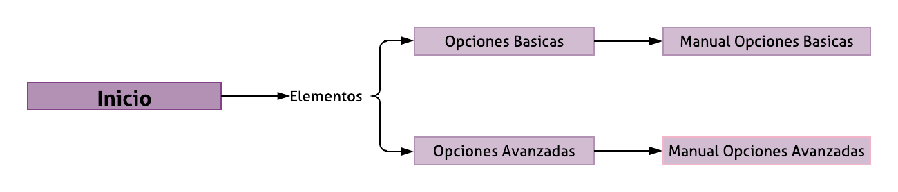
Mapa del sitio

Slide 3
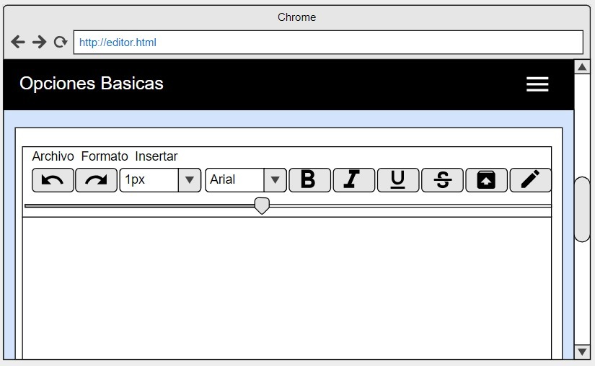
Mockup del sitio en tablet

Slide 4
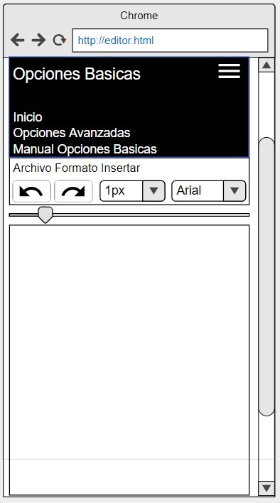
Mockup del sitio en dispositivo móvil

Slide 5
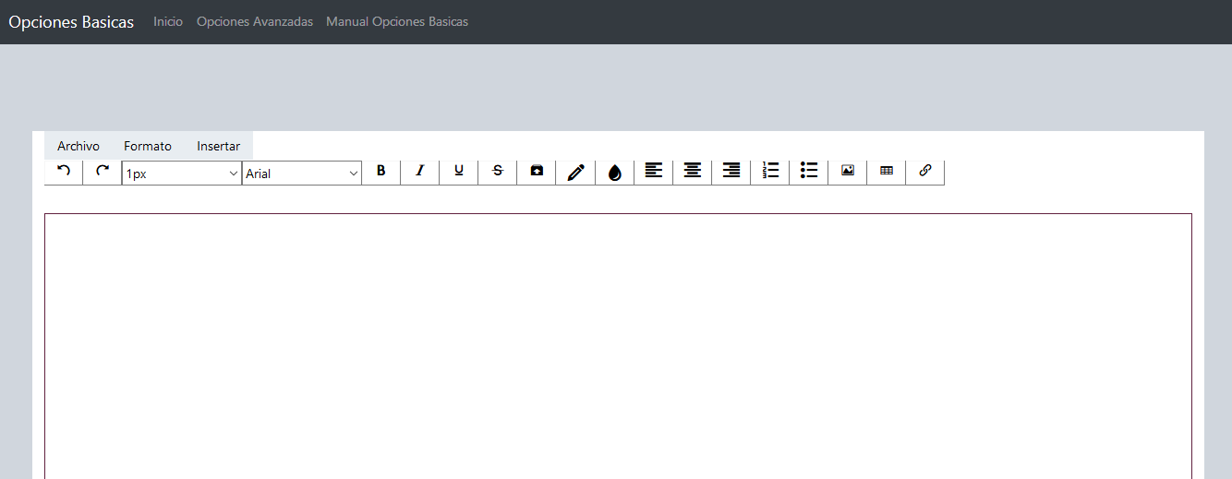
Resultados en el navegador

Slide 6
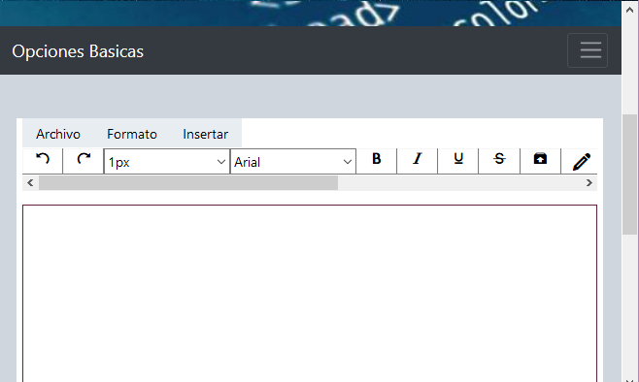

Slide 7
